Slide 1
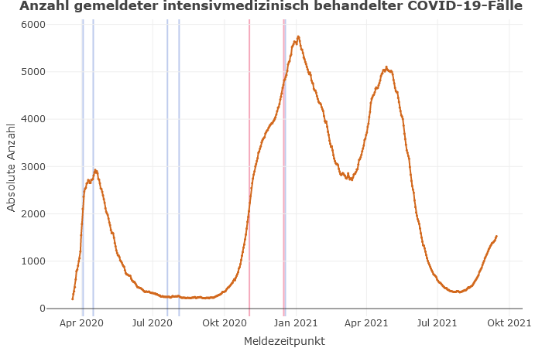
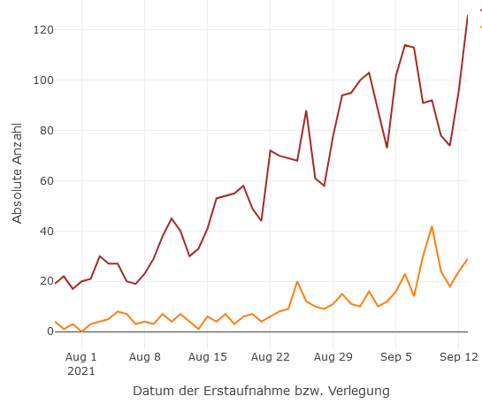
DIVI-Intensivregister
Mit Stand 15.09.2021 werden 1.519 COVID-19-Patient*innen auf Intensivstationen (der ca. 1.300 Akutkrankenhäuser) behandelt.
In vielen Bundesländern sind wieder Anstiege in der COVID-ITS-Belegung zu beobachten
Die täglichen Neuaufnahmen von COVID-Patienten auf ITS nehmen zu (+670 letzte 7 Tage), alle Behandlungsgruppen sind ansteigend
Lock-Down
Lock-Down
5.762
Neuaufnahmen auf die ITS (pro Tag)
1.519
Datenstand: 01.09.2021
Notes:
Vorwoche Belegung: 1.380 -> Anstieg ITS-Belegung zur Vorwoche: + 139 (Vorvorwoche: + 252)
ITS-Erstaufnahmen der letzten 7 Tage: +670 (Vorwoche+675) neue COVID-Patient. wurden auf ITS neu aufgenommen

Slide 2
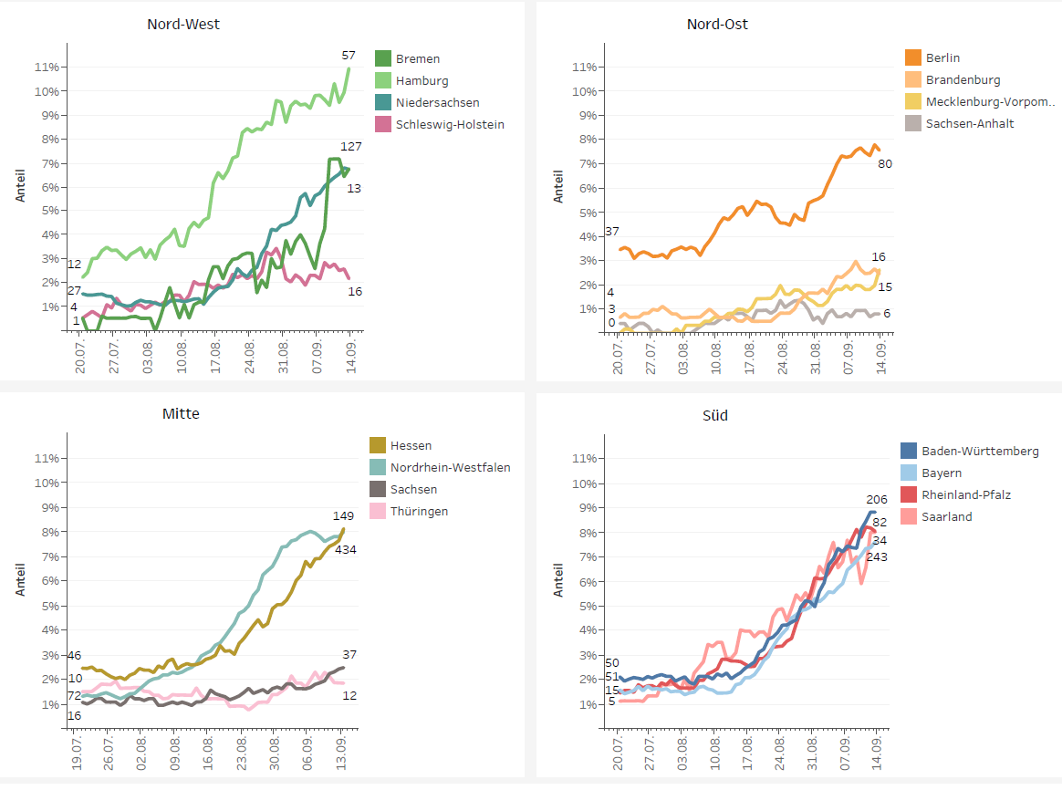
Anteil der COVID-19-Patient*innen an der Gesamtzahl betreibbarer ITS-Betten (* letzte 8 Wochen)
Datenstand: 14.09.2021
Notes:
< 3% Linie (Basisstufe): 6 Länder
> 3 % (Stufe 1): 10 Länder

Slide 3
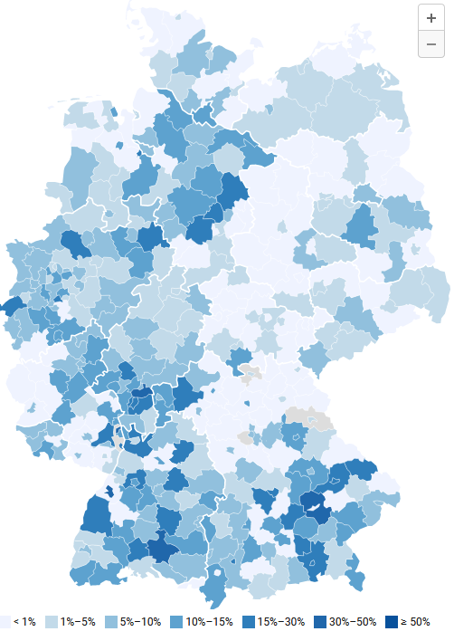
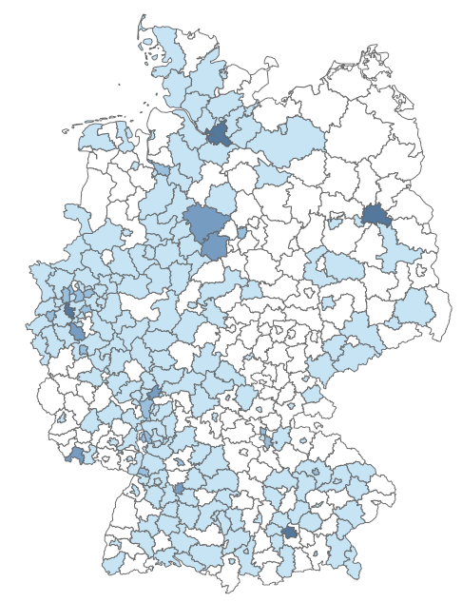
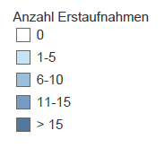
COVID-19-Neuaufnahmen auf die ITS (7-Tages-Anzahl: + 670)
Stand 15.09.21
Notes:
In Berlin waren es 22 Neuaufnahmen

Slide 4
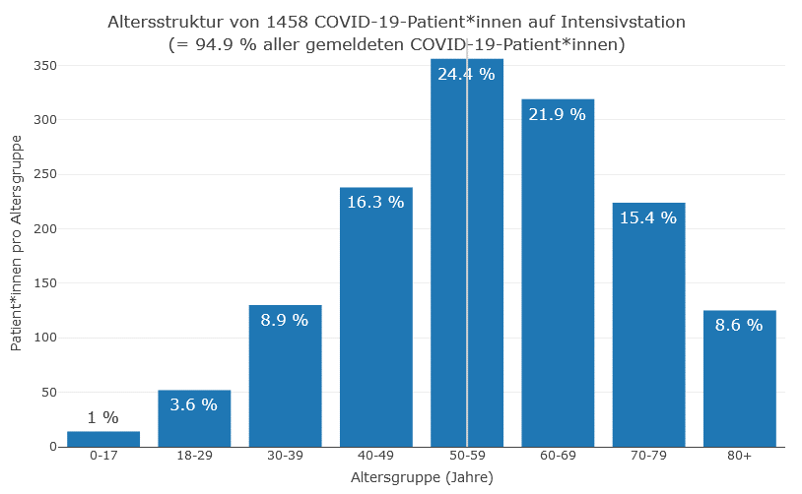
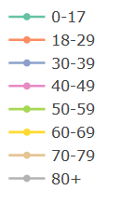
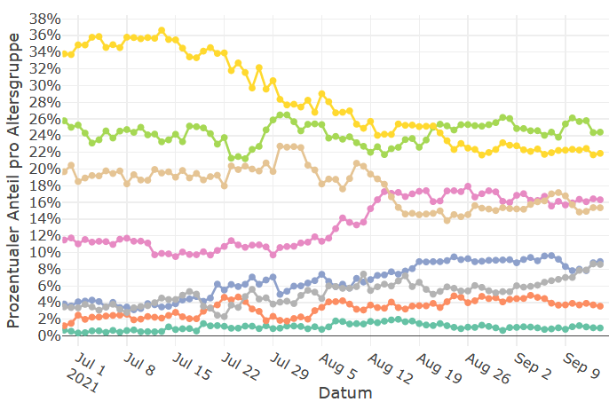
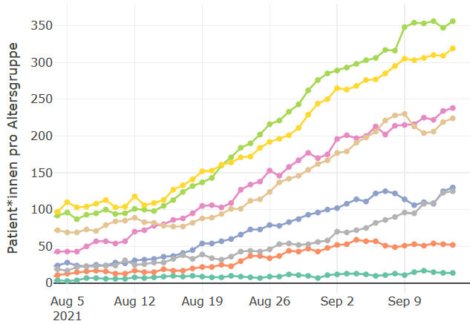
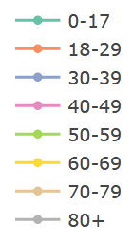
Altersgruppen Entwicklung (prozentual)
Altersgruppen Entwicklung (absolut)
Notes:
< 60 Jahre: 54,2% der COVID-ITS-Patient*innen
- Alle Altersgruppe ansteigend; Besonders starke Anstiege in den Gruppen: 30-79, es steigen nun auch wieder mehr anteilig 70-79, 80+

Slide 5
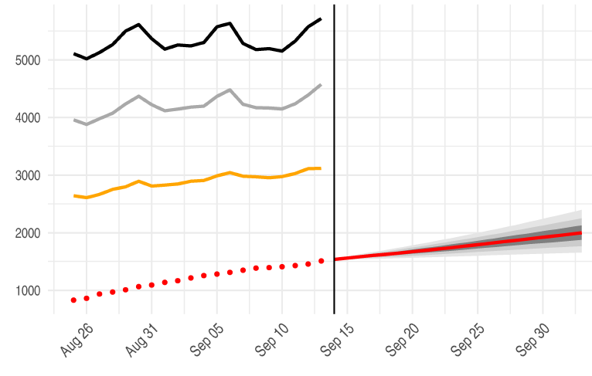
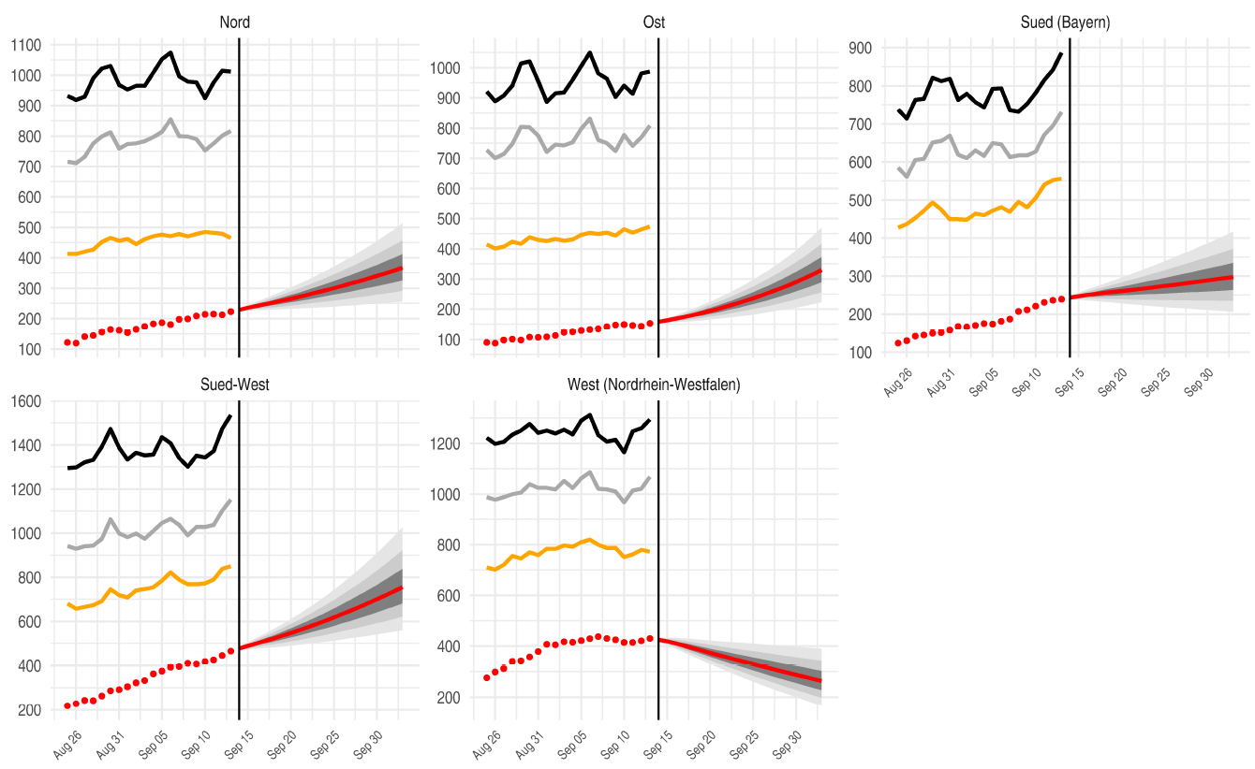
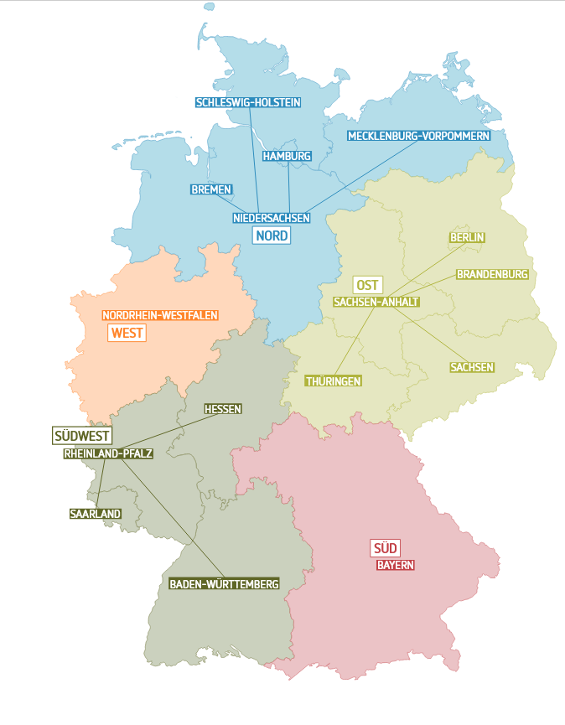
SPoCK: Prognosen intensivpflichtiger COVID-19-Patient*innen
Deutschland
Länder (nach Kleeblättern) mit Kapazitäts-Prognosen:
Kleeblatt Zuordnungen

Slide 6
